Slide 1
Customer behaviour analysis & churn prediction
By : Vertikal Willis
DS 19
Notes:
© Copyright PresentationGO.com – The free PowerPoint and Google Slides template library

Slide 2
Introduction
Datasets Introduction
Untuk final project kali ini, saya menggunakan datasets ‘Telco Customer Churn’. Datasets ini bersumber dari Kaggle dan cukup umum diketahui oleh kalangan praktisi data. Saya merombak sedikit datasets ini dengan menghapus dan meng-edit beberapa nilai dengan tujuan untuk mengotori data karena datasets bawaan terlalu bersih dan rapih.
Intro
Problem
About Telco Company
Perusahaan telco ini adalah perusahaan yang bergerak sebagai ISP (Internet Service Provider). Perusahaan ini menyediakan jasa internet, telefon rumah dan berbagai produk-produk berbasis teknologi seperti online security, device protection, streaming dll.
Objective
Notes:
© Copyright PresentationGO.com – The free PowerPoint and Google Slides template library

Slide 3
Problem Overview
So what’s wrong?
Masalah yang dihadapi oleh perusahaan adalah tingginya angka customer yang churned. Pemilik perusahaan ingin mengetahui penyebab mengapa tingginya angka customer churn dan membuat suatu system prediksi apakah customer akan churn / tidak dengan tujuan untuk dapat memprospek potential churned customer sehingga dapat mengurangi kerugian.
Intro
Problem
Objective
Notes:
© Copyright PresentationGO.com – The free PowerPoint and Google Slides template library

Slide 4
Objective
Goals
Berdasarkan problem yang ada, maka tim data membuat 2 goals utama yaitu :
1.Mencari informasi dan meaningful insights serta pattern-pattern yang ada terkait churned customers.
2. Membuat ML model classifier yang reliable untuk mendeteksi customer churned.
Intro
Problem
How
Bagaimana cara kami mencapai goals tersebut?
1.Melakukan banyak EDA untuk mencari insights dan pattern-pattern maupun error/kesalahan dalam data.
2.Melakukan tuning dan komparasi beberapa model ML dengan Teknik-Teknik yang cocok.
Objective
Notes:
© Copyright PresentationGO.com – The free PowerPoint and Google Slides template library

Slide 5




Workflow
Eda
Modelling
Standard EDA (descriptive statistic, univariate analysis and multivariate analysis), deep-dive EDA with rich interpretation and visualization
Create several ML model and compare them based on reliable metrics.
02
04
01
03
Data preparation
Feature analysis
Data preparation including import libraries, handling missing values, outliers handling, remove duplicate, data wrangling, feature engineering and columns understanding
Encoding columns, feature selection with various techniques.

Slide 6





Missing value Handling
RangeIndex: 7043 entries, 0 to 7042
Column | Non-null Count | Dtype
CustomerID | 7043 non-null | object
gender | 7043 non-null | object
SeniorCitizen | 7043 non-null | int64
Partner | 7043 non-null | object
Dependents | 7043 non-null | object
tenure | 7043 non-null | int64
PhoneService | 7043 non-null | object
MultipleLines | 7043 non-null | object
InternetService | 7043 non-null | object
OnlineSecurity | 7043 non-null | object
OnlineBackup | 7043 non-null | object
DeviceProtection | 6627 non-null | object
TechSupport | 7043 non-null | object
StreamingTV | 7043 non-null | object
StreamingMovies | 7043 non-null | object
Contract | 6798 non-null | object
PaperlessBilling | 7043 non-null | object
PaymentMethod | 7043 non-null | object
MonthlyCharges | 7043 non-null | float64
TotalCharges | 4859 non-null | object
Churn | 7043 non-null | object
Hobby | 4201 non-null | object
5.91 %
Univariate imputation by proportion
3.48 %
Univariate imputation by proportion
31.0 %
Multivariate imputation by MonthlyCharges x tenure
40.3 %
Delete column
Notes:
© Copyright PresentationGO.com – The free PowerPoint and Google Slides template library

Slide 7
Data checking
Karena nilai TotalCharges adalah +- MonthlyCharges * Tenure, maka kita bisa memfilter & delete baris yang invalid
Index | RealTC | CustomTC | Difference (%)
0 | 29.85 | 4029.75 | 13400.0
5 | 820.50 | 11958.00 | 1357.0
18 | 528.35 | 4692.00 | 788.0
19 | 1862.90 | 8014.45 | 330.0
3 | 1840.75 | 5773.20 | 214.0
128 | 74.56 | 19.75 | 74.0
47 | 589.00 | 161.30 | 73.0
.… | …. | …. | ….
Saya akan menghapus rows yang memiliki difference TC > 40%
Notes:
© Copyright PresentationGO.com – The free PowerPoint and Google Slides template library

Slide 8

Feature engineering
Disini saya akan melakukan feature creation baru yaitu :
1.Services → PhoneService & InternetService
2.TotalBenefits → Sum of benefits
Tujuannya adalah untuk memudahkan analisa.
Notes:
© Copyright PresentationGO.com – The free PowerPoint and Google Slides template library

Slide 9


Outliers handling
Outliers in tenure will be deleted
Notes:
© Copyright PresentationGO.com – The free PowerPoint and Google Slides template library

Slide 10

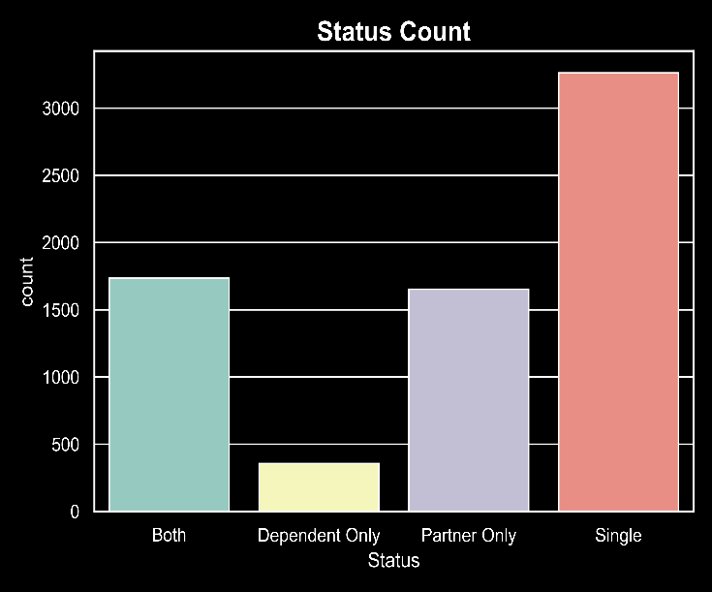

Exploratory Data Analysis
Fiber optic memiliki churned rate 2x dari DSL
Phone only memiliki churned rate yang sangat rendah ( +- 7% )
Mayoritas customer didominasi oleh customer single tetap churn probabilitynya juga merupakan yang tertinggi
Notes:
© Copyright PresentationGO.com – The free PowerPoint and Google Slides template library

Slide 11

Exploratory Data Analysis
Jumlah benefit rata-rata yang diambil customer adalah 1 – 3 benefits dengan benefit streaming yang terbanyak
Notes:
© Copyright PresentationGO.com – The free PowerPoint and Google Slides template library

Slide 12
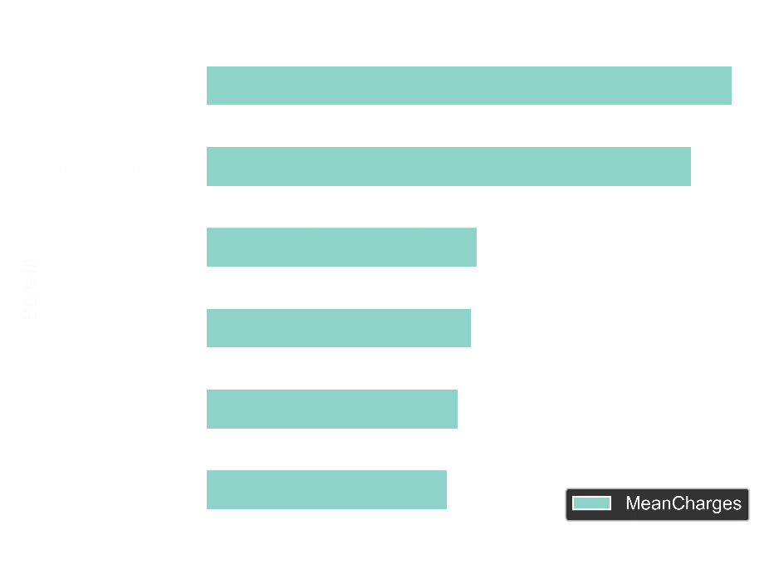
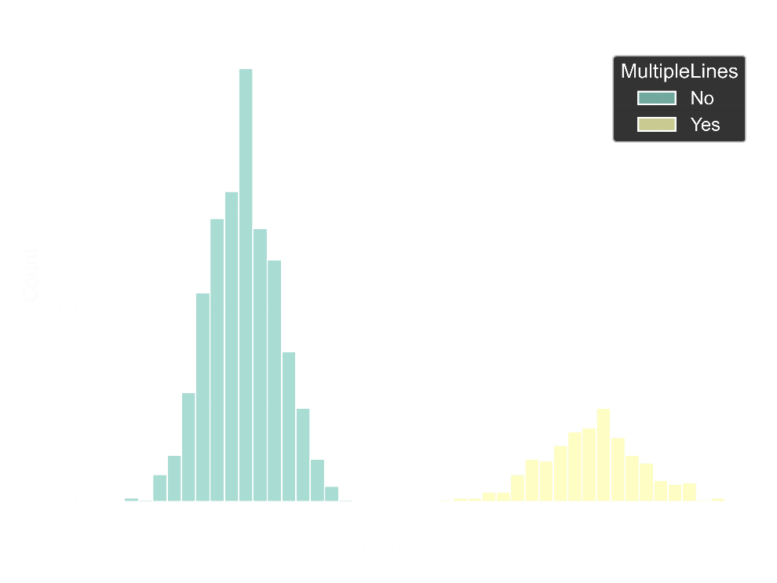

Exploratory Data Analysis
Fiber optic jauh lebih mahal dari DSL
Fitur hiburan lebih mahal dari fitur proteksi
Menggunakan phone service dengan multiple line dikenakan biaya cas +- 5 USD lebih mahal
Notes:
© Copyright PresentationGO.com – The free PowerPoint and Google Slides template library

Slide 13
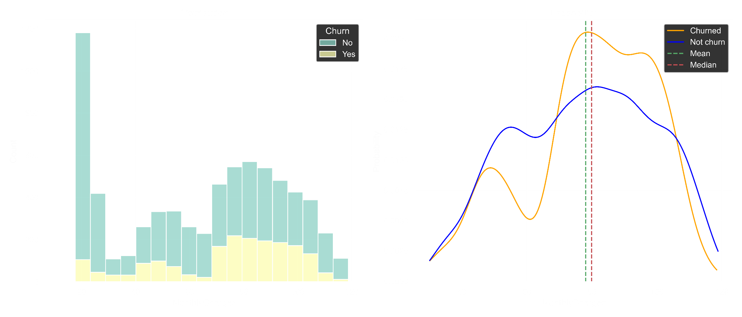
Exploratory Data Analysis
Jumlah customer pada segment MC 70 – 100 adalah yang tertinggi namun churn probabilitynya pada segment ini juga merupakan yang tertinggi!
Notes:
© Copyright PresentationGO.com – The free PowerPoint and Google Slides template library

Slide 14
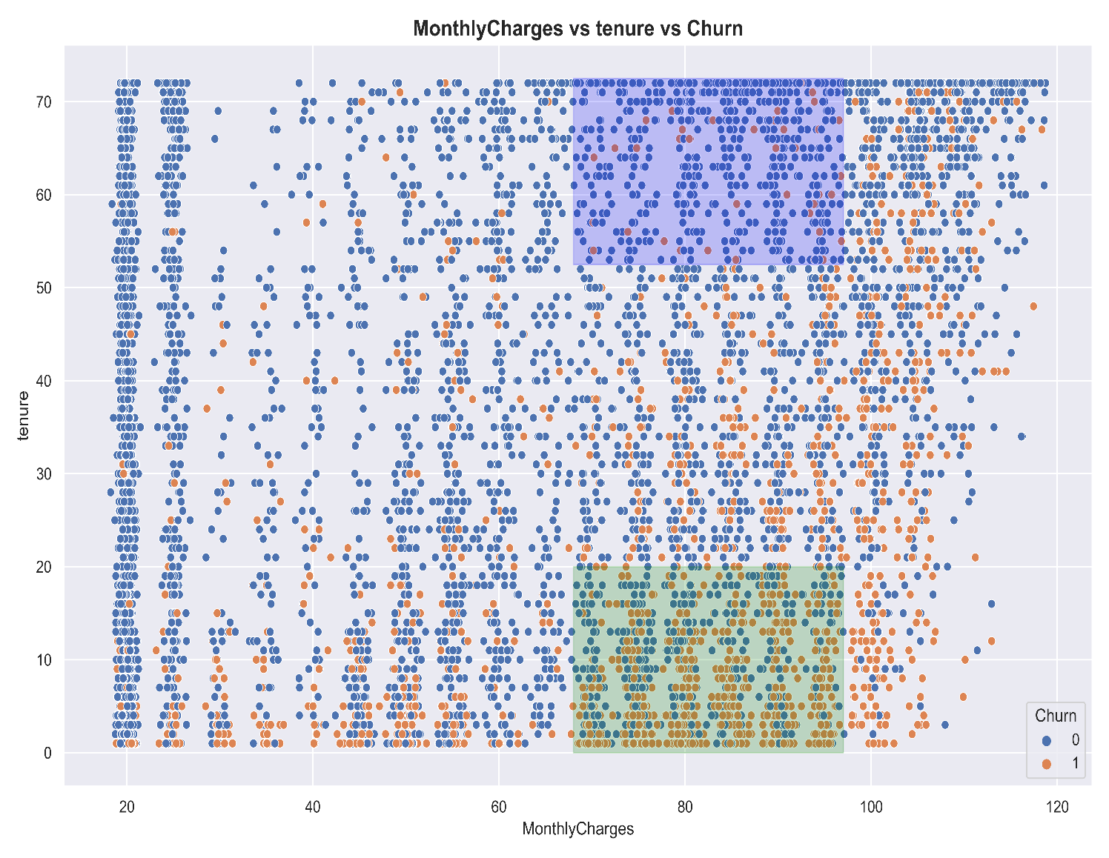
Exploratory Data Analysis
Here’s some interesting insights :
Churned customer lebih tersebar pada tenure rendah khususnya pada MC 70 – 100 USD (green area)
Pada rentan harga 20 – 25 USD, churned customer jumlahnya sangat jauh lebih sedikit dari customer yang tidak churn. Customer pada rentan harga ini didominasi oleh customer pemakai ‘phone only’
Blue area = Dominated by Non-churned customer
Green area = Dominated by churned customer
Notes:
© Copyright PresentationGO.com – The free PowerPoint and Google Slides template library

Slide 15
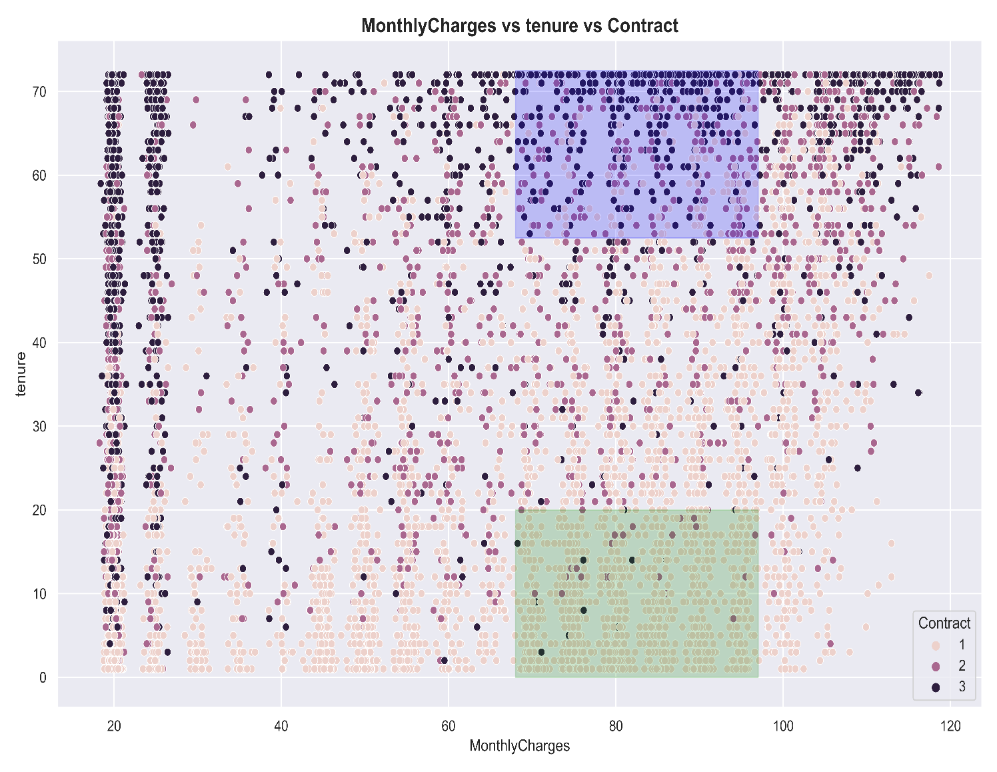
Exploratory Data Analysis
Here’s some interesting insights :
Customer baru cenderung lebih memilih kontrak Month-to-Month sedangkan Customer lama lebih ke kontrak tahunan.
Berdasarkan area biru dan hijau, customer dengan kontrak Month-to-Month lebih cenderung churned.
Ini juga berlaku pada customer pengguna ‘phone only’ dimana kebanyakan juga menggunakan kontrak tahunan.
Kesimpulan:
Customer baru masih memiliki keraguan terhadap produk dan memilih kontrak bulanan dari pada tahunan. Jika dalam beberapa waktu, mereka merasa puas maka mereka akan upgrade ke kontrak tahunan dan tidak churn.
Notes:
© Copyright PresentationGO.com – The free PowerPoint and Google Slides template library

Slide 16
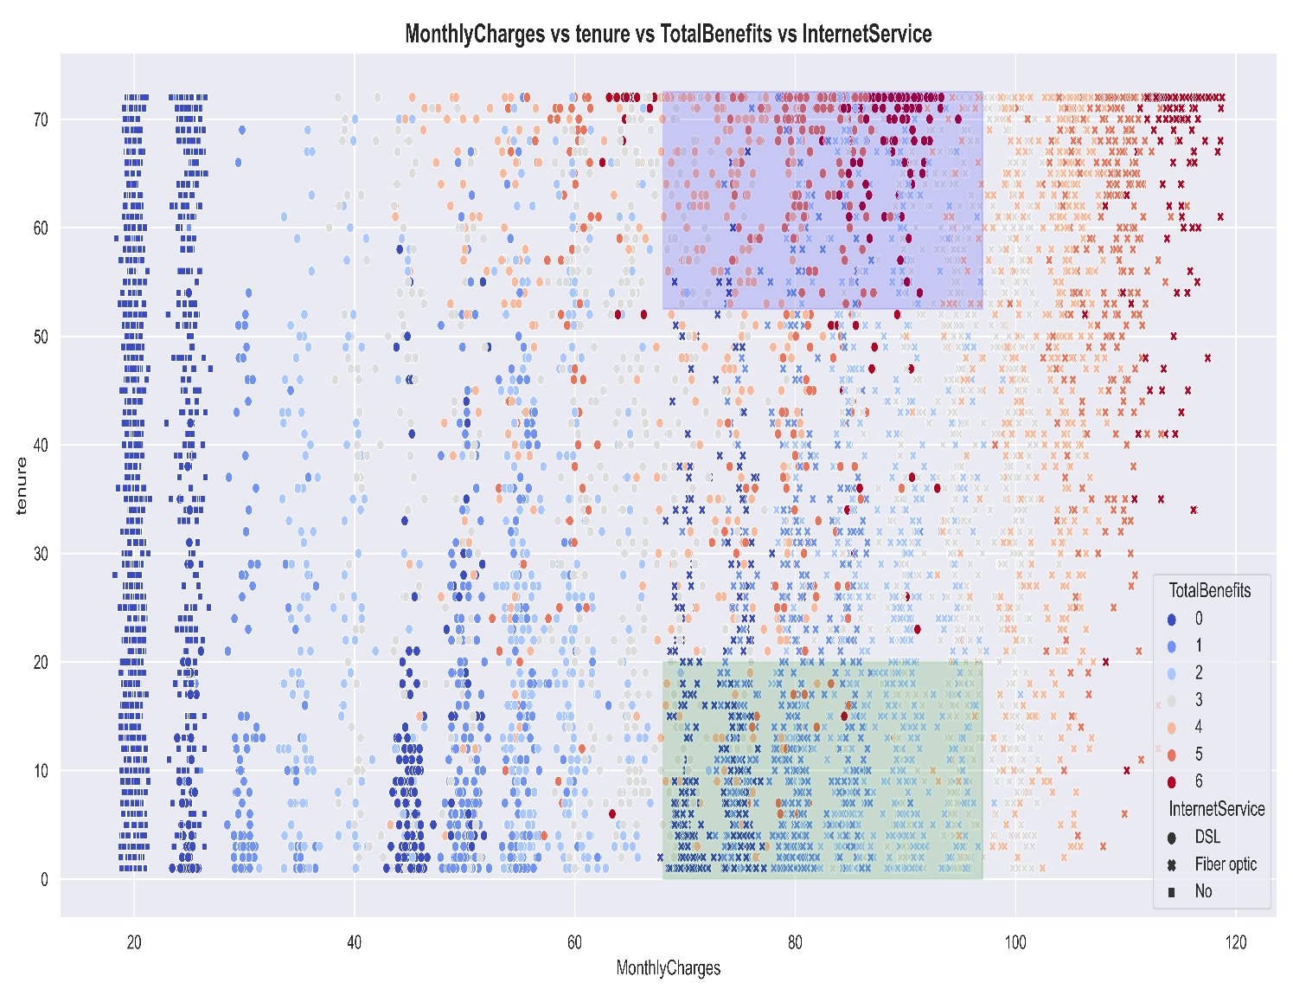
Exploratory Data Analysis
Here’s some interesting insights :
Pada area hijau (churned customer) didominasi oleh pengguna internet Fiber optic dan jumlah totalbenefits yang sedikit.
Pada area biru (non-churned customer) didominasi oleh pengguna internet DSL dan jumlah totalbenefits yang lebih banyak
What does it mean?:
Pada rentan harga ini, customers dihadapkan 2 opsi produk yaitu menggunakan internet fiber optic dengan jumlah benefit yang lebih sedikit atau menggunakan internet DSL yang lebih murah namun jumlah benefit yang diambil lebih banyak. Customer lebih menyukai opsi kedua.
Notes:
© Copyright PresentationGO.com – The free PowerPoint and Google Slides template library

Slide 17


Exploratory Data Analysis
Phone product sangat dicintai oleh customer.
New customer memiliki keraguan sehingga memilih kontrak bulanan dan lebih berpotensi churn dari pada kontrak tahunan.
Fiber optic is too expensive & overrated! Dengan uang yang sama customer bisa mendapatkan paket DSL + 3-4 benefits
Overall, customer lebih cenderung mengambil jumlah benefit yang sedikit ( < 4 )
‘If it ain’t broke, don’t fix it’. Jangan menyetuh produk phone service karena sudah bagus.
Berikan promo dan keuntungan yang lebih pada kontrak tahunan daripada bulanan.
Kaji ulang biaya fiber optic (disarankan untuk dikurangi)
Berikan promo paket bundling beberapa benefits sekaligus eg. Free netflix 6 month for 6 subscribed benefits.
Notes:
© Copyright PresentationGO.com – The free PowerPoint and Google Slides template library

Slide 18



Modelling Preparation
3 Important things to know before modelling :
Datasets is Imbalanced
Types and cost of errors
By default, ML models are designed for balanced datasets and treating negative and positive class equally
Notes:
© Copyright PresentationGO.com – The free PowerPoint and Google Slides template library

Slide 19




Modelling Preparation
Miss-classification cost
There are 3 types of errors:
Detect non-churned customer as churned
1
(FP)
Detect churned customer as non-churned on regular customers (<95 MC)
3
(FN1)
Detect churned customer as non-churned on VIP customers (>95 MC)
5
(FN2)
Notes:
© Copyright PresentationGO.com – The free PowerPoint and Google Slides template library

Slide 20




Modelling Preparation
Based on the problem, here’s some thing we can do:
Hyperparameter tuning
Selecting best parameter for model
Decision threshold tuning
Default is 0,5 and usually not optimal on this problem
SMOTE
Oversampling technique
Inference model loss function by inserting weight using sample_weight param.
Modified loss function
Notes:
© Copyright PresentationGO.com – The free PowerPoint and Google Slides template library

Slide 21
Modelling Preparation
Models : Random Forest, XG Boost, Logistic Regression
Combination :
Hyperparameter tuning + threshold tuning
Hyperparameter tuning + SMOTE + threshold tuning
Hyperparameter tuning + custom loss function + threshold tuning
Evaluation metrics :
Custom scoring (based on FP + FN1 + FN2) → for comparing models
Precision, recall & f1-score → for comparing models and to determine if the models are good enough or not
Notes:
© Copyright PresentationGO.com – The free PowerPoint and Google Slides template library

Slide 22



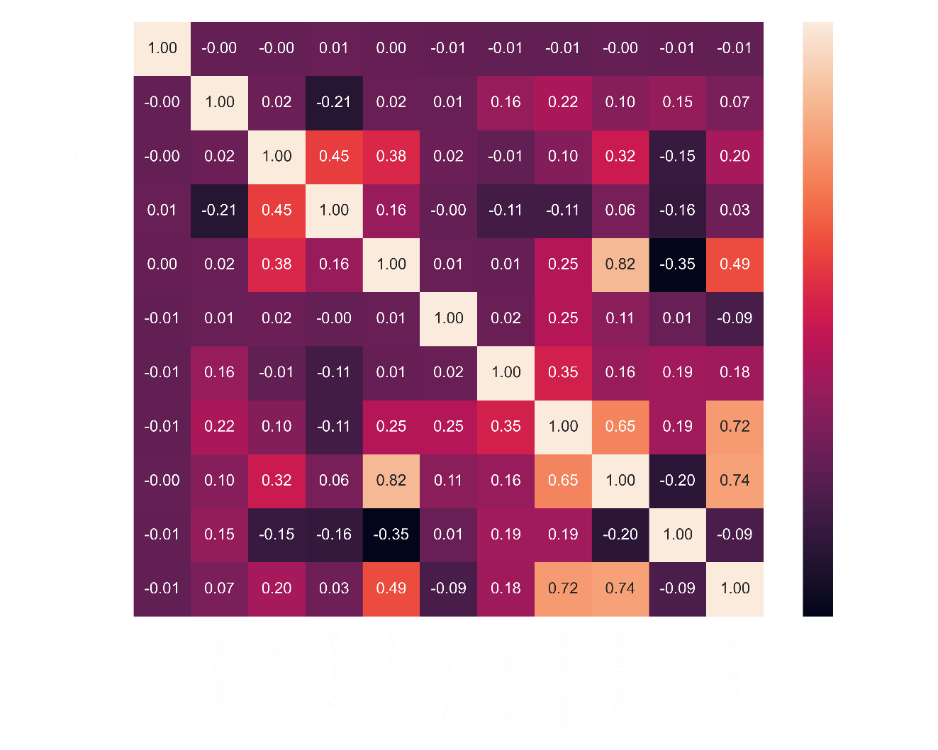

Feature Selection
1. Remove multicollinearity feature : TotalCharges
2. Remove PaymentMethod because it’s irrelevant
3. Feature selection using feature of importance of Random Forest Clasiffier (wrapper)
-. Contract
-. Tenure
-. Internet Service Fiber optic
-. MonthlyCharges
-. Internet Service_No
-. Churn
Notes:
© Copyright PresentationGO.com – The free PowerPoint and Google Slides template library

Slide 23








Modelling
Data split
HyperParameter Tuning
Train on test data
Evaluation
Split data into train and test. Train data will automatically divided into validation in GridSearchCV.
GridSearchCV (cv=5) use custom scoring to find the best model parameter + threshold.
Train on test data using the best parameter and threshold produced by GridSearchCV.
Evaluate the model on test data with custom loss_score, precision, recall and f1-score.
Notes:
© Copyright PresentationGO.com – The free PowerPoint and Google Slides template library

Slide 24
Modelling
Evaluation Table
Combination | Model | Threshold | Loss_score | Precision | Recall | F1_score
Combination1 | LG | 0,2 | 530 | 0,463158 | 0.853186 | 0.60039
Combination1 | XG | 0,2 | 531 | 0,459581 | 0.850416 | 0.596696
Combination3 | LG | 0,5 | 535 | 0,466154 | 0.839335 | 0.599407
Combination3 | XG | 0,5 | 537 | 0,467391 | 0.833795 | 0.599005
Combination2 | XG | 0,5 | 544 | 0,506329 | 0.775623 | 0.612691
Combination2 | LG | 0,5 | 547 | 0,475806 | 0.817175 | 0.601427
Combination3 | RF | 0,5 | 549 | 0,460123 | 0.831025 | 0.5923
Combination2 | RF | 0,4 | 561 | 0,446064 | 0.847645 | 0.584527
Combination1 | RF | 0,2 | 567 | 0,440922 | 0.847645 | 0.580095
The best model is Logistic Regression on Combination1 (Hyperparameter tuning + threshold tuning) with parameter :
-. ‘C’ : 10.0
-. ‘max_iter’ : 100
-. ‘penalty’ : l2
-. ‘solver’ : liblinear.
With precision 46%, recall 85% and f1 score 60%, I consider this model not great not terrible, just OK.
Notes:
© Copyright PresentationGO.com – The free PowerPoint and Google Slides template library

Slide 25




Modelling
Losses score
1233
57%
530
By applying ML, we can reduce losses up to 57% (if 100% succeed in prevent potential churned customer)
Note : From business perspective, It is very important to consider the cost of prospecting a potential churned customer with the effectiveness of the method used in prospecting. If the number is very low than it is useless building this ML model.
Notes:
© Copyright PresentationGO.com – The free PowerPoint and Google Slides template library

Slide 26

Thank You!
Vertikal Willis
DS 19
Notes:
© Copyright PresentationGO.com – The free PowerPoint and Google Slides template library

